Slide 1


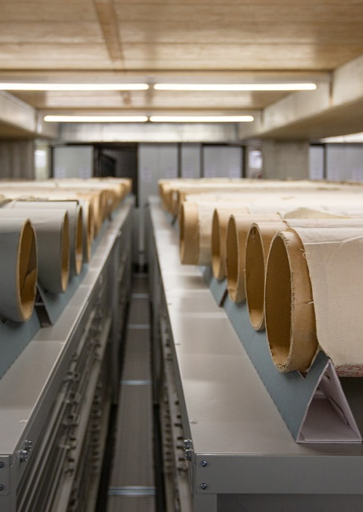
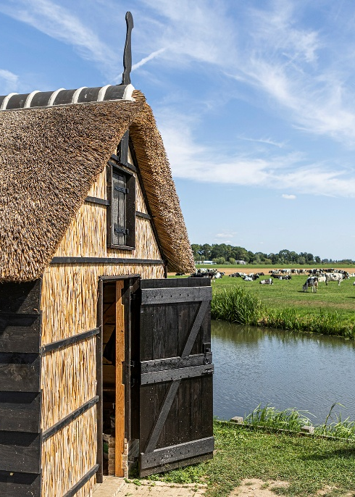
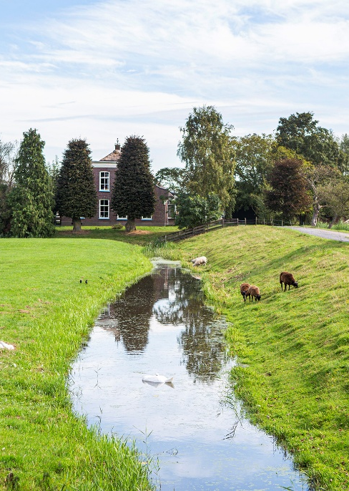
Van akker tot archief: sporen van agrarische geschiedenis van Zuid-Holland

Slide 2
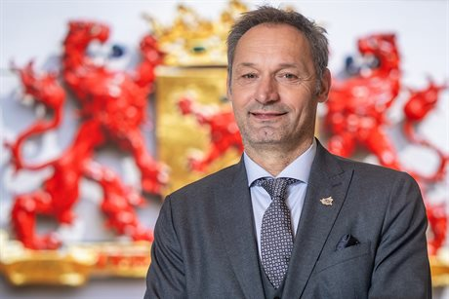
Opening
Gedeputeerde Aad Straathof
(provincie Zuid-Holland)

Slide 3
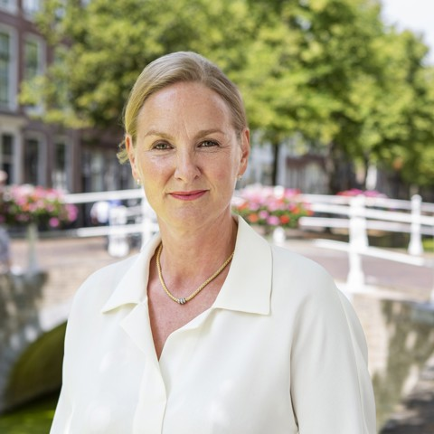
Opening
Directeur-bestuurder
Marielle Hendriks
(Erfgoedhuis Zuid-Holland)

Slide 4

Welkom
Peter Diebels – provinciearchivaris
en interbestuurlijk toezichthouder
(provincie Zuid-Holland)

Slide 5
Programma
10.00 uur: Welkom en opening in provinciehuis Zuid-Holland door gedeputeerde Aad Straathof
10.05 uur: Welkom bij bijeenkomst door directeur-bestuurder Marielle Hendriks (Erfgoedhuis Zuid-Holland)
10.15 uur: Presentatie ‘Plattelandsgeschiedenis: kansen voor onderzoek’ – Arjan Nobel (UvA)
11.00 uur: Presentatie ‘Sporen van agrarische geschiedenis in de provinciale collectie’ - Peter Diebels (Provincie Zuid-Holland)
11.30 uur: Presentatie ‘Boerderijlinten als startpunt voor onderzoek’ – Kay Kok (Erfgoedhuis Zuid-Holland)
12.00 uur: Lunch
12.30 uur: Start wandeling naar Nationaal Archief voor middagprogramma
- Rondleiding door depot Nationaal Archief (13.00-14.00 uur)
- Masterclass Archiefonderzoek (13.00-15.00 uur)

Slide 6
Plattelandsgeschiedenis
Kansen voor onderzoek
Arjan Nobel
Erfgoedhuis Zuid-Holland
22-6-2026

Slide 7
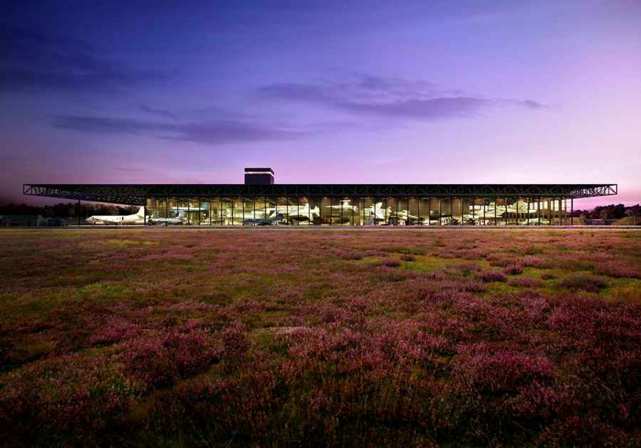

Slide 8
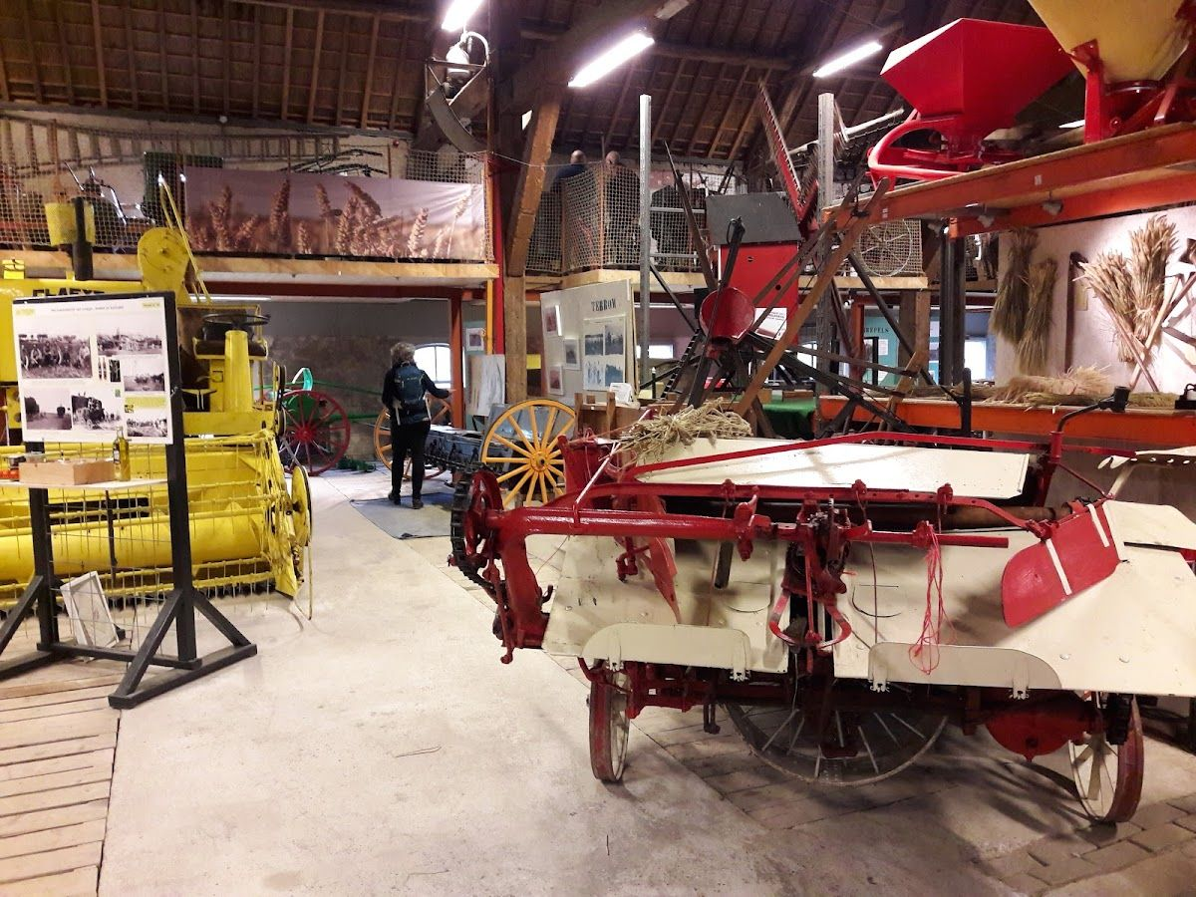

Slide 9
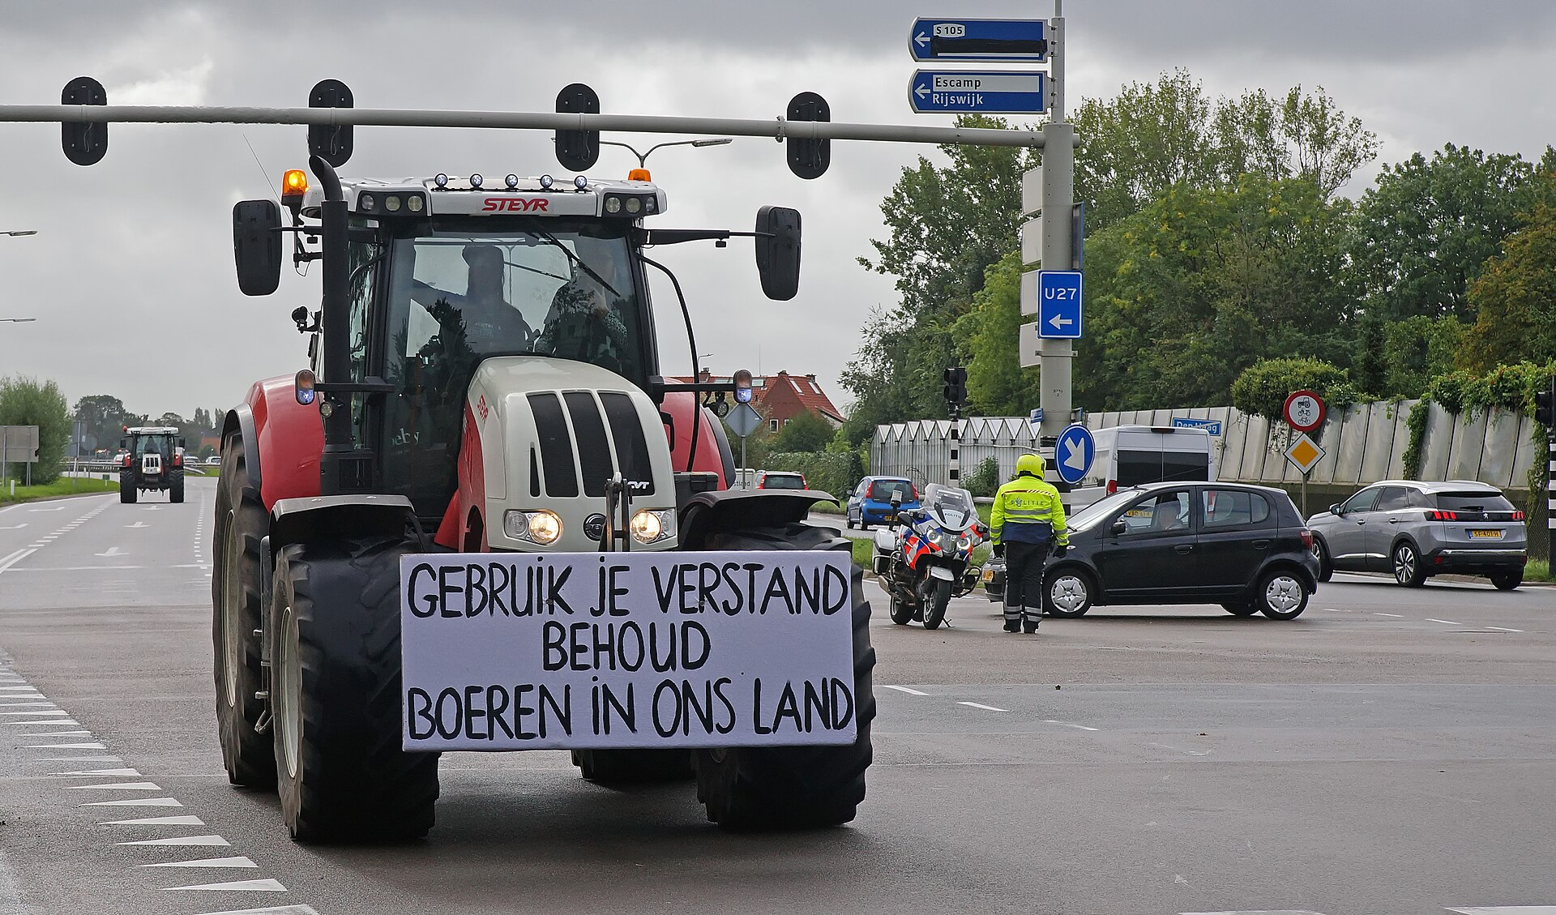

Slide 10
Plattelandsgeschiedenis:
Landbouwgeschiedenis, agrarische geschiedenis of plattelandsgeschiedenis
Plattelandsgeschiedenis in Holland
Plattelandsgeschiedenis: kansen voor onderzoek

Slide 11
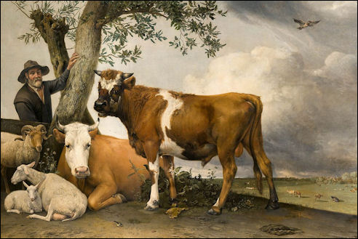
Landbouwgeschiedenis (boerderij, land, techniek)
Agrarische geschiedenis (markt)
Plattelands- of rurale geschiedenis (politiek, cultuur, etc.)

Slide 12
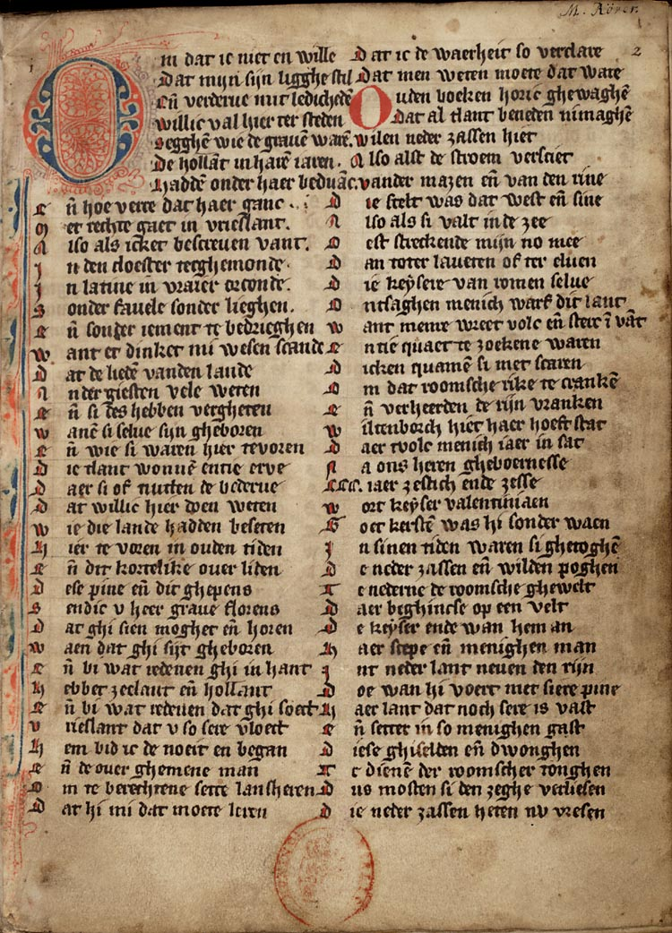
Melis Stoke, Rijmkroniek van Holland (1290)

Slide 13
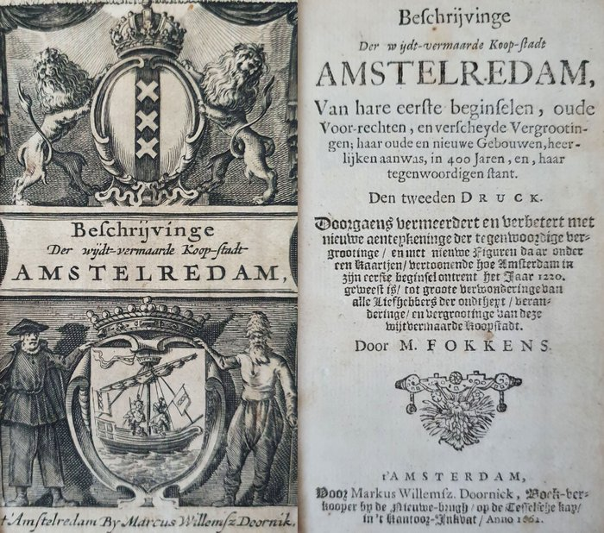
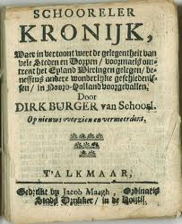
Stads- en dorpsgeschiedenissen (17e en 18e eeuw)

Slide 14
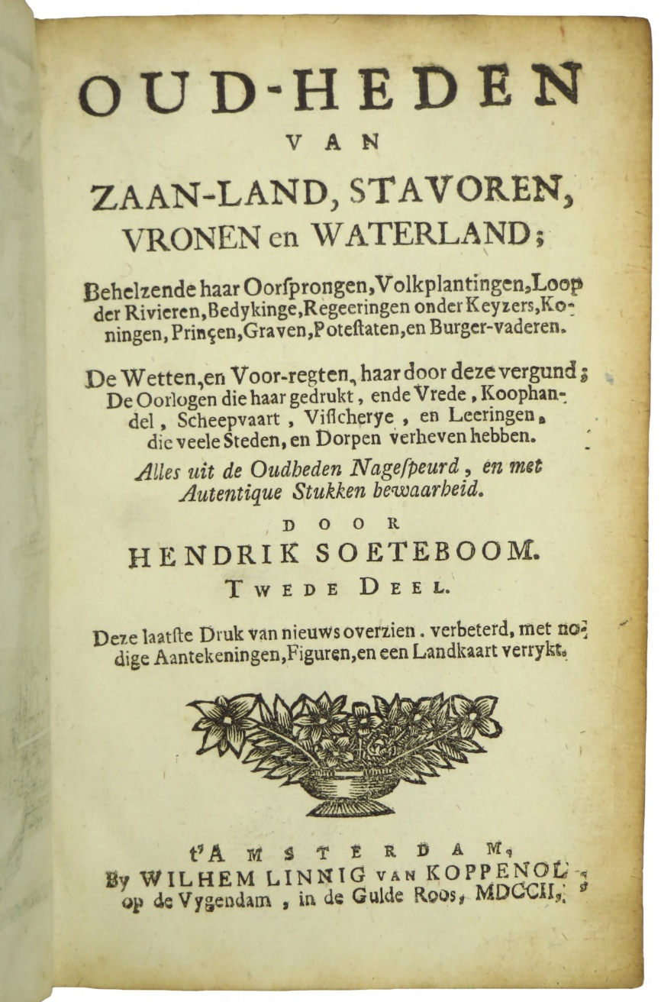
Stads- en dorpsgeschiedenissen
(17e en 18e eeuw)

Slide 15
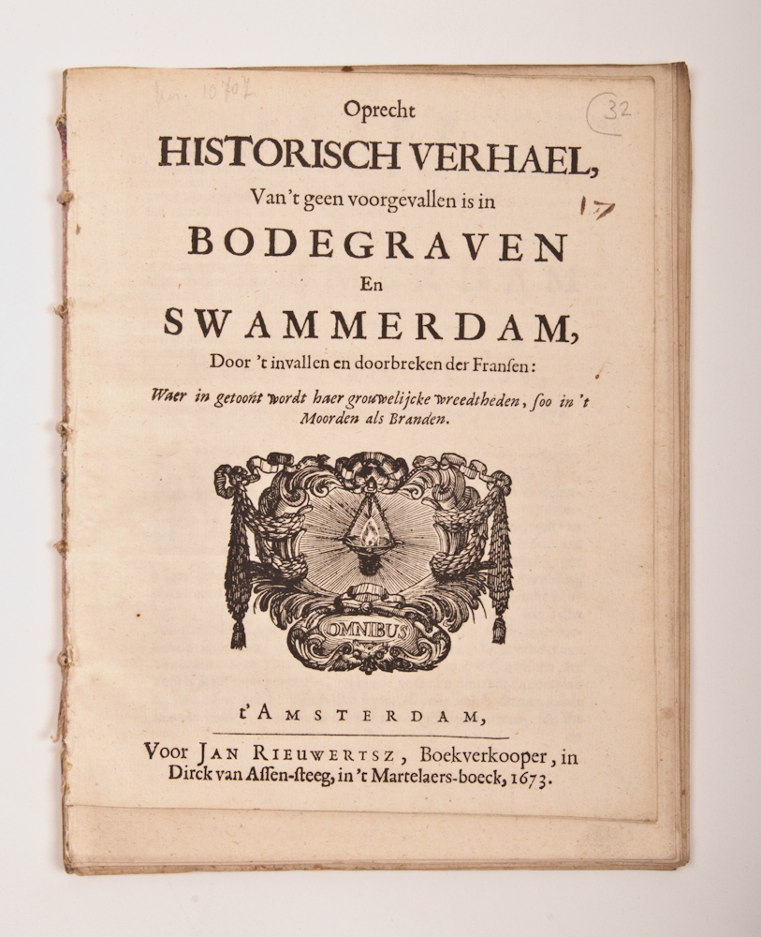
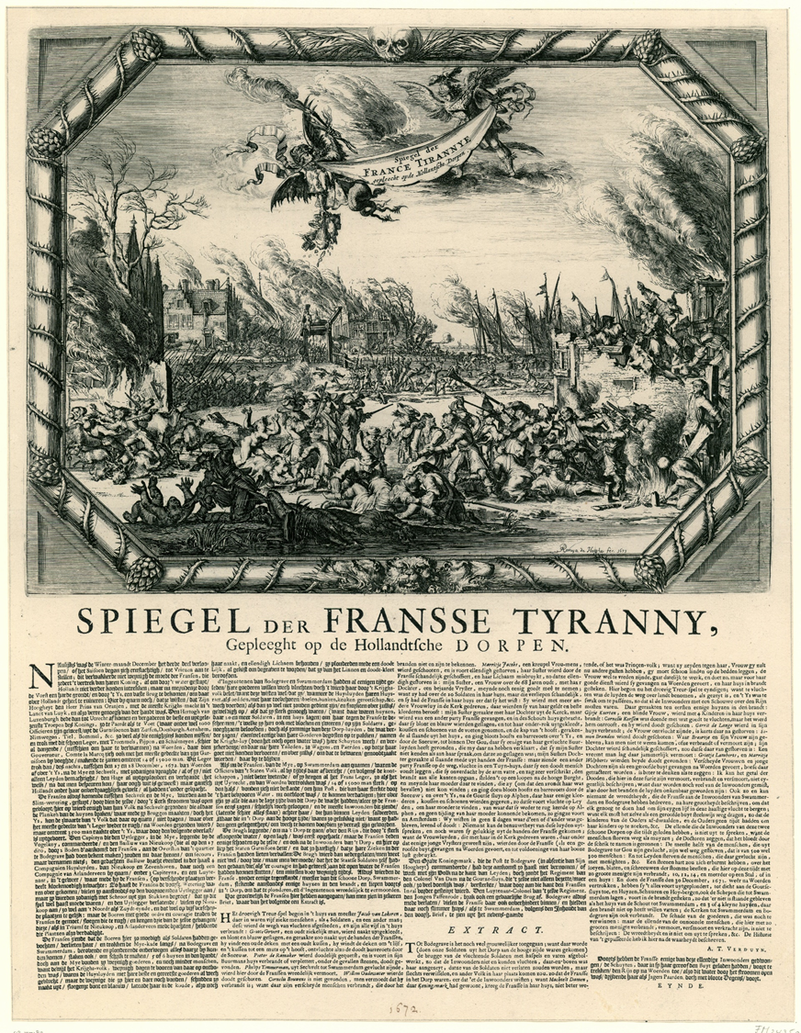

Slide 16
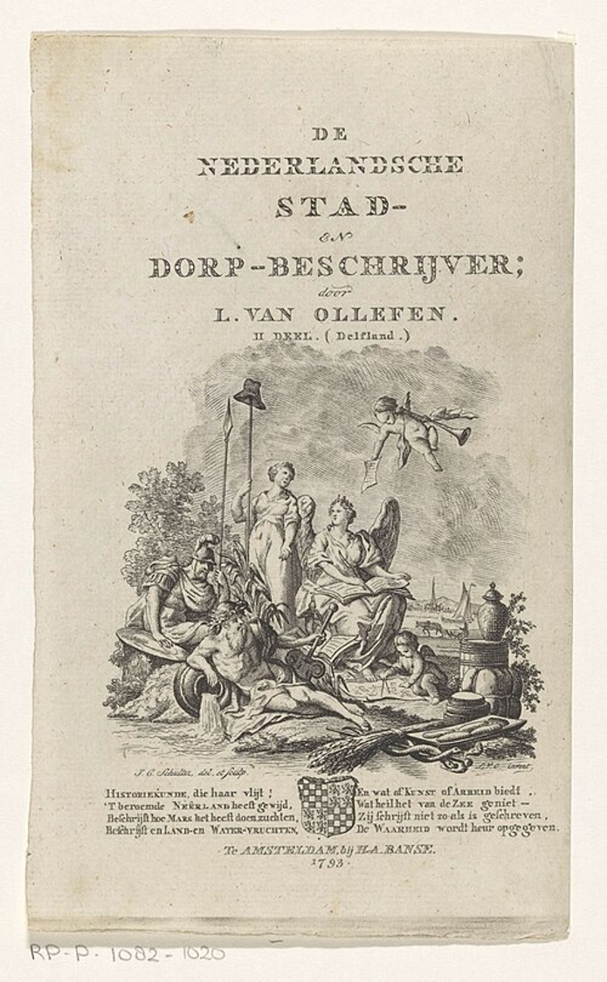
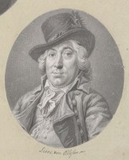
L. van Ollefen,
De Nederlandsche stad-
en dorp-beschrijver (1793)

Slide 17
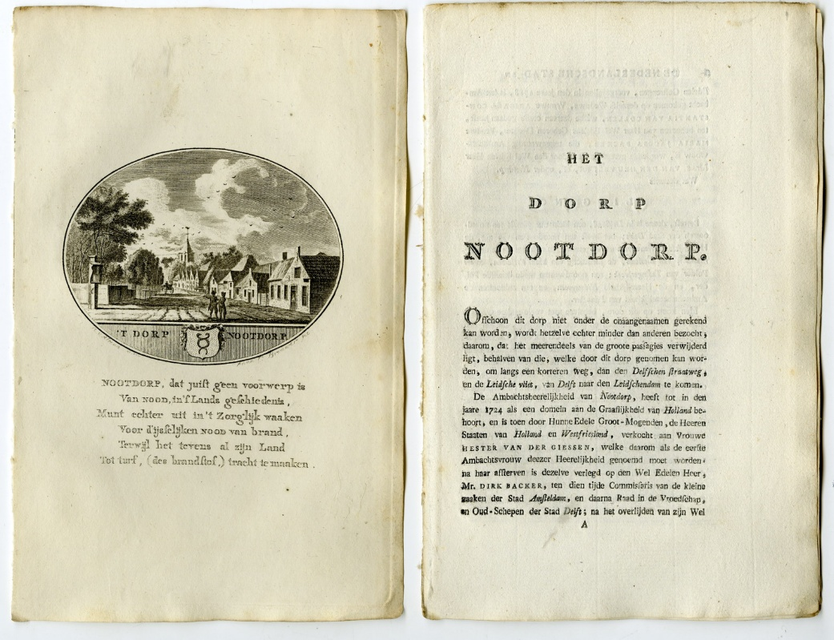
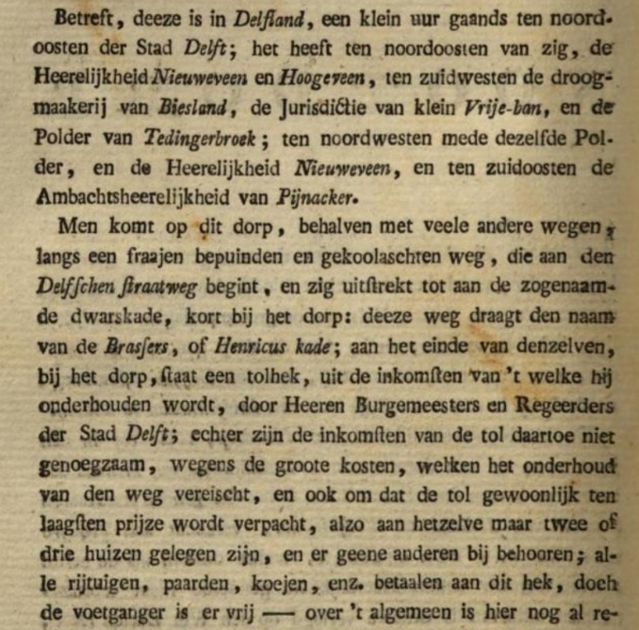

Slide 18

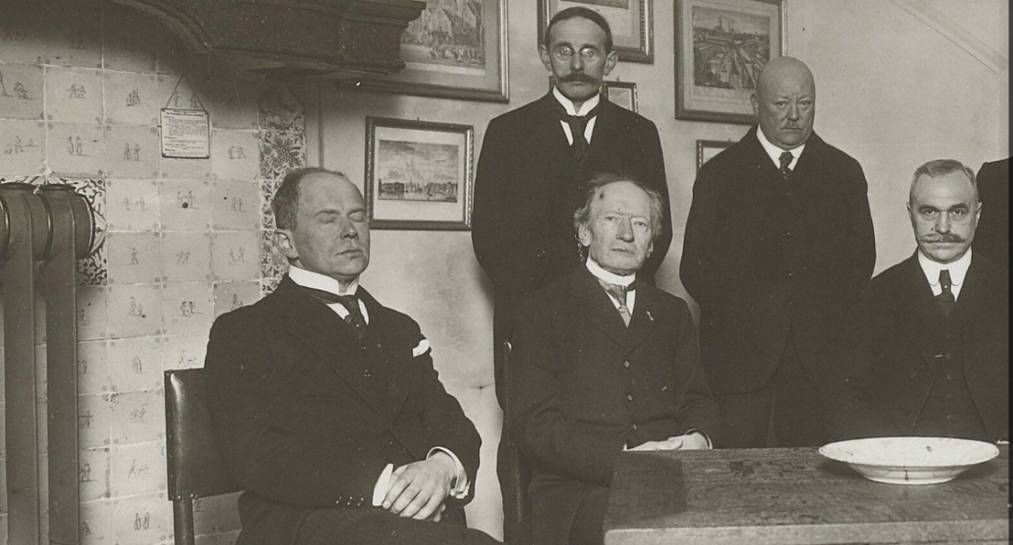
Historiezucht in de 19e en vroege 20e eeuw:

Slide 19
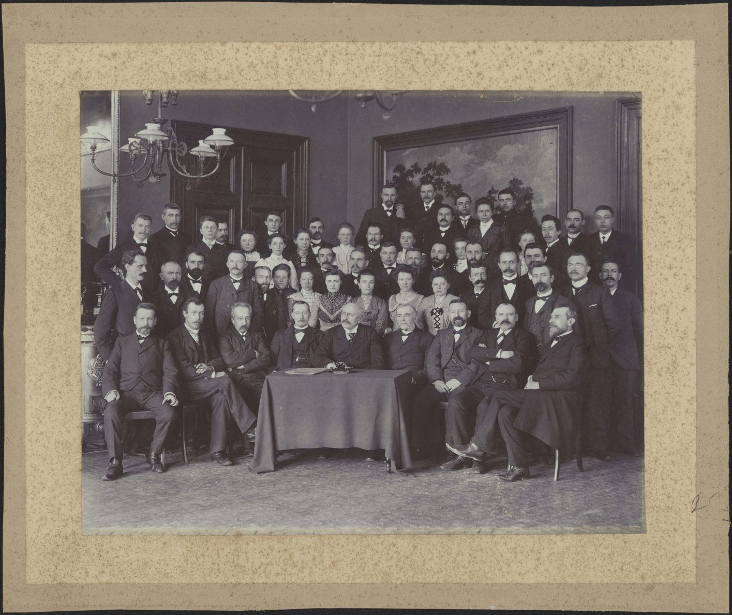
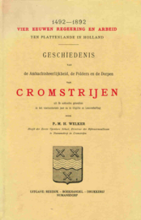
P.M.H. Welker, Numansdorp
Schoolmeester, genealoog, amateurhistoricus

Slide 20
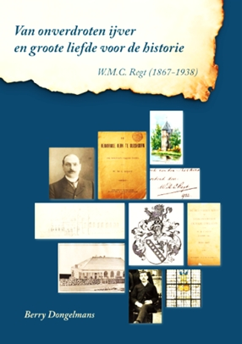
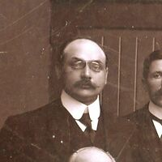
W.M.C. Regt, Waddinxveen
Schoolmeester, genealoog, amateurhistoricus (300 publicaties!), monumentenwacht

Slide 21
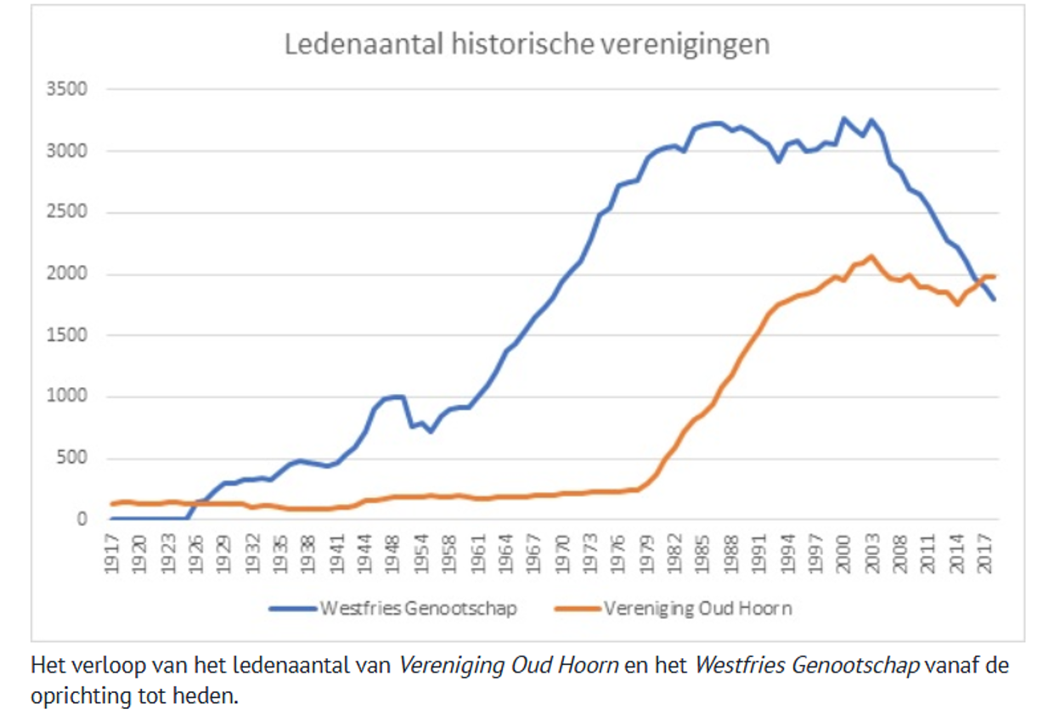

Slide 22
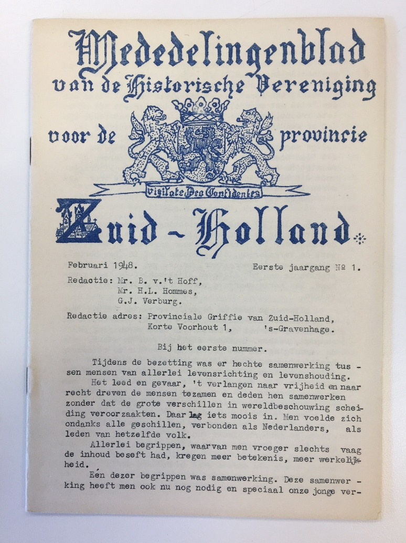
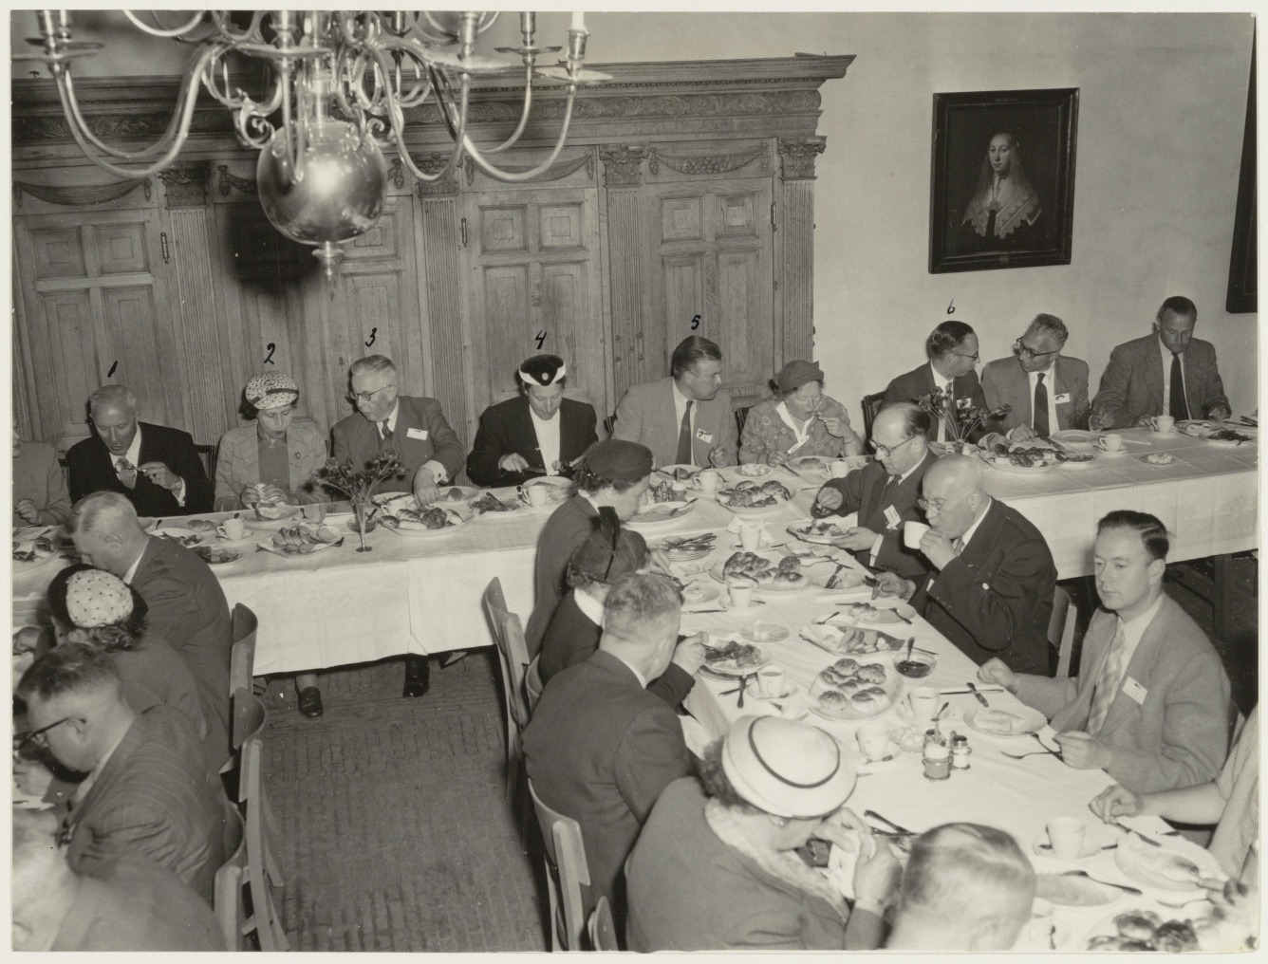

Slide 23
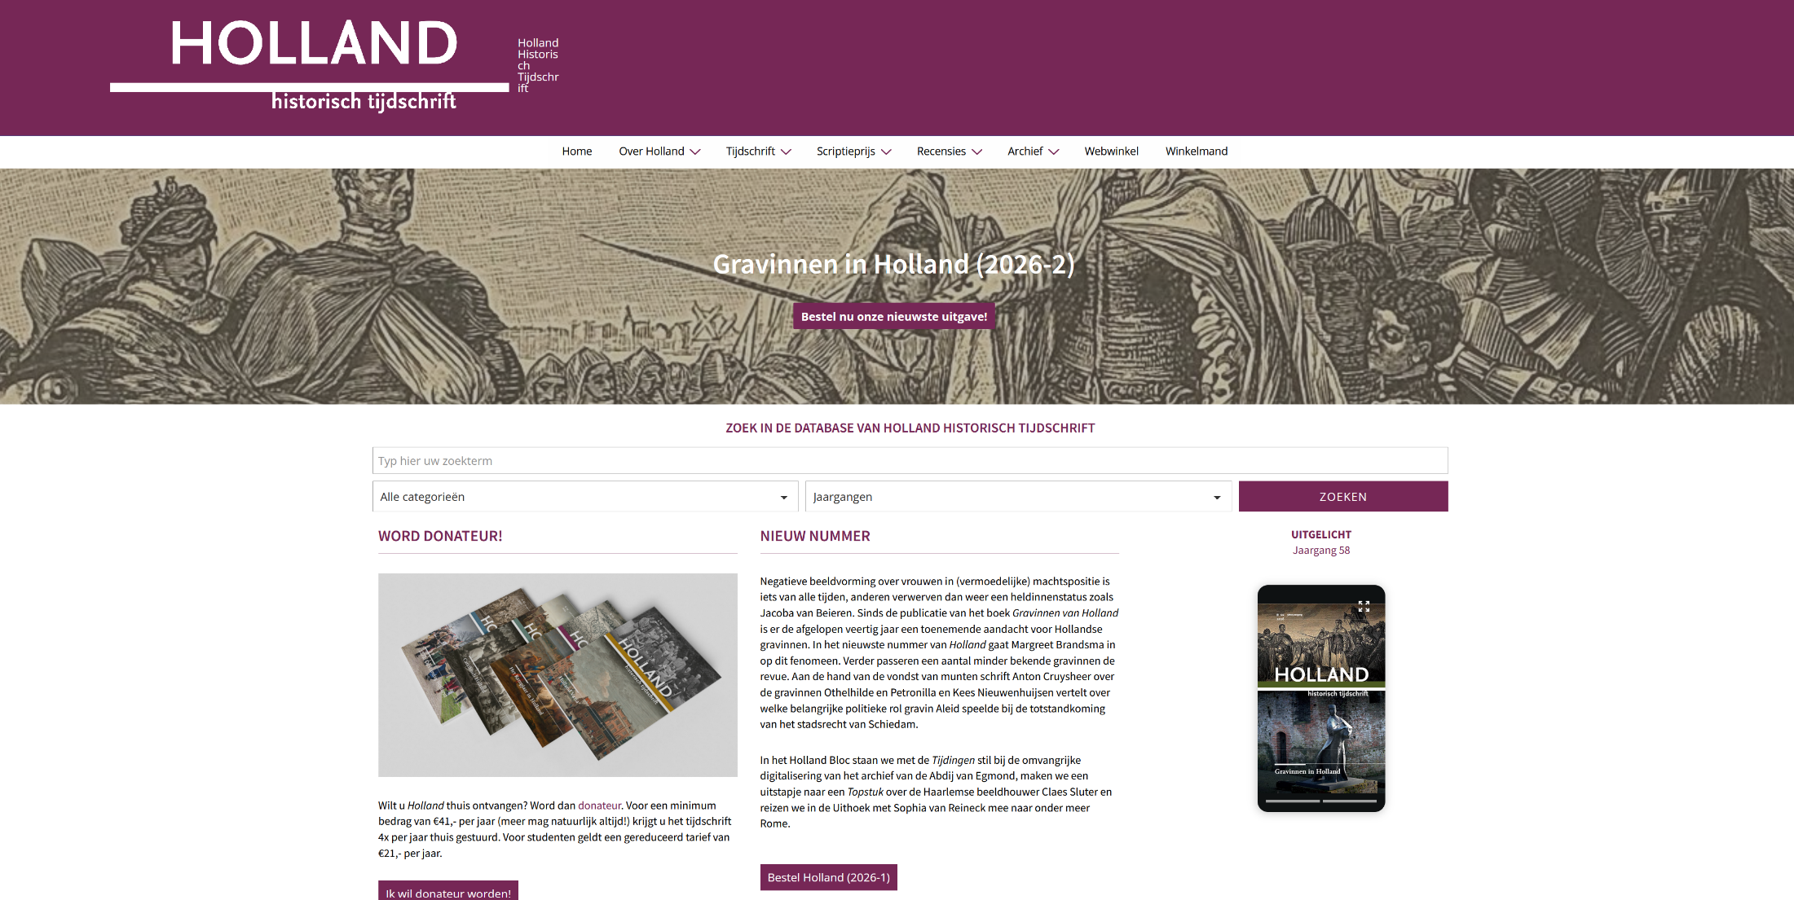

Slide 24
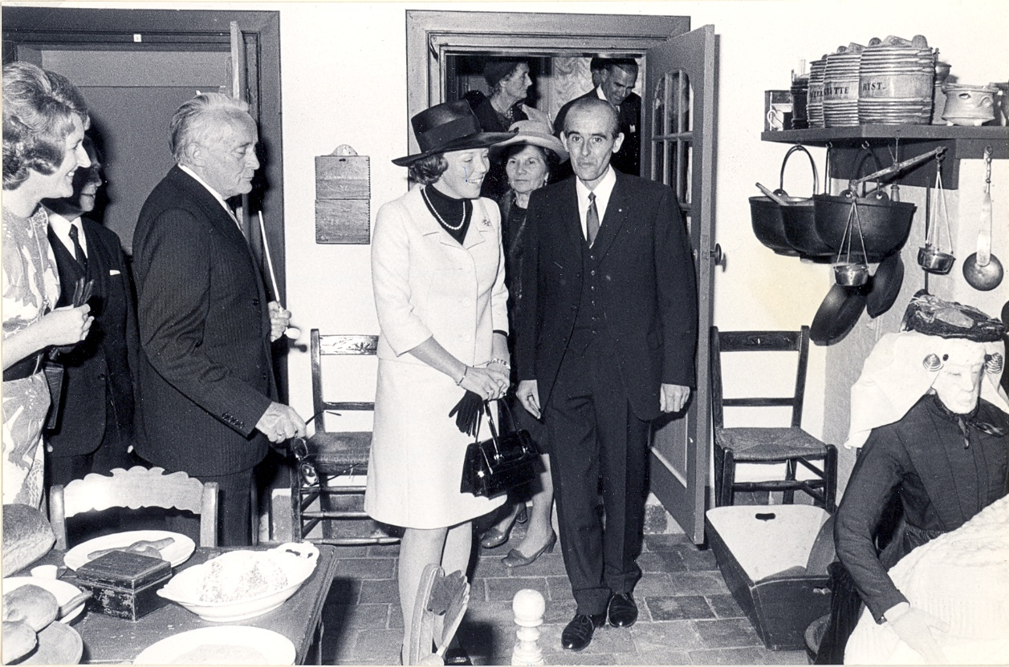
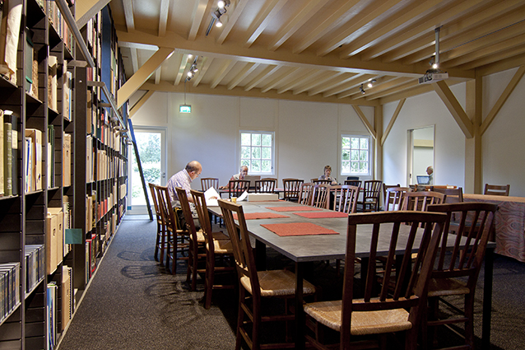

Slide 25
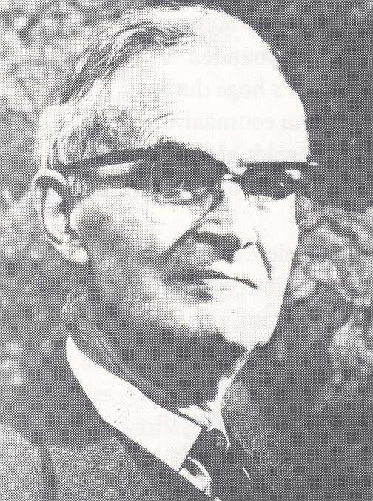
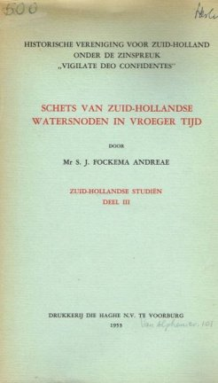
Ondertussen in de wetenschap:
S.J. Fockema Andreae

Slide 26
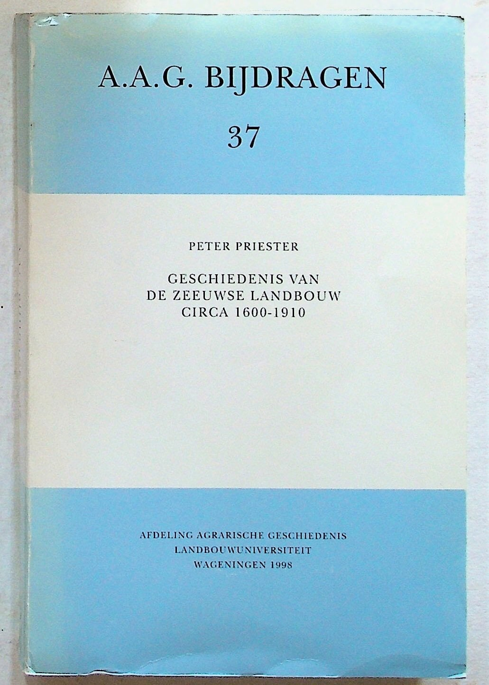
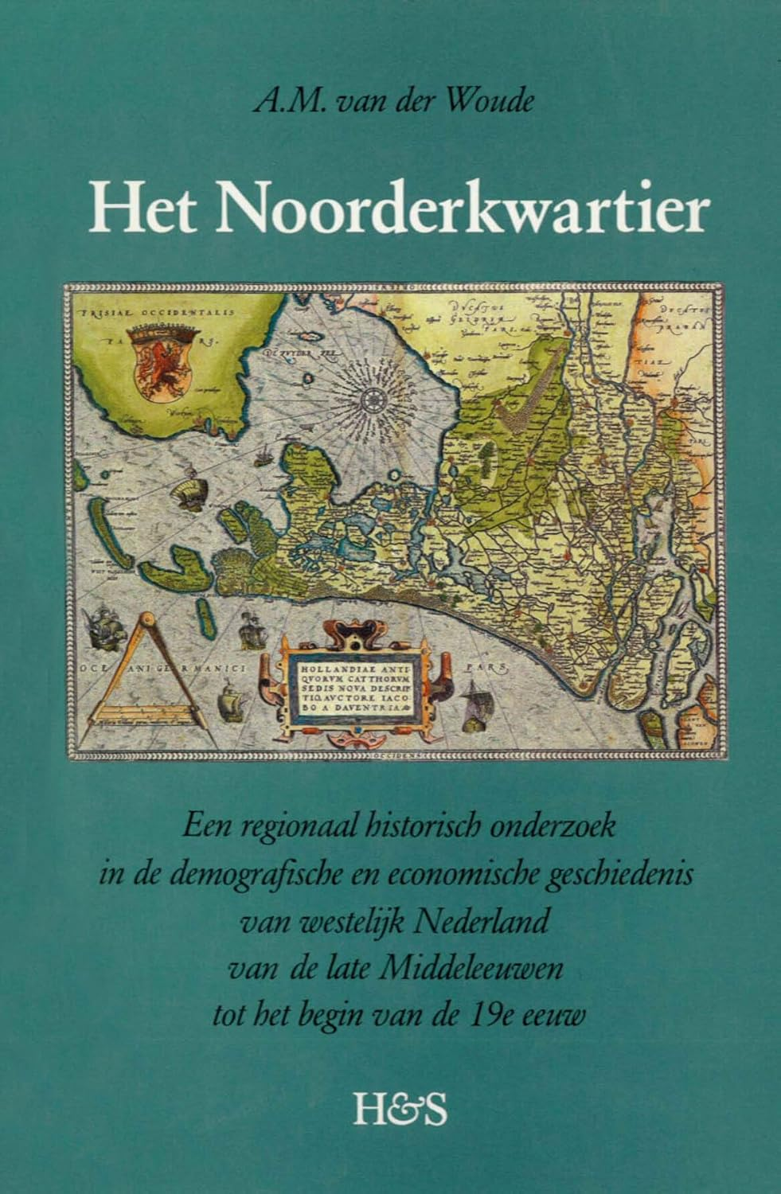
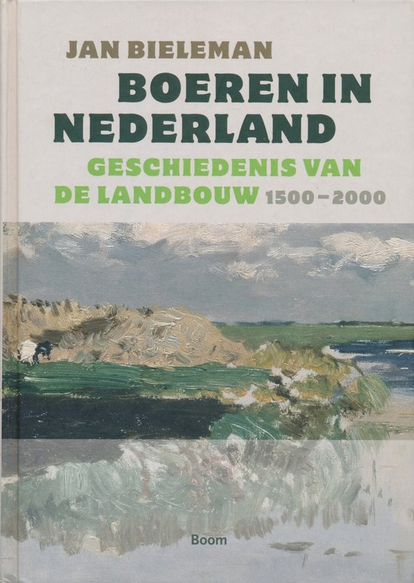
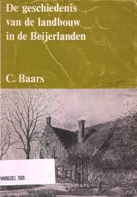

Slide 27
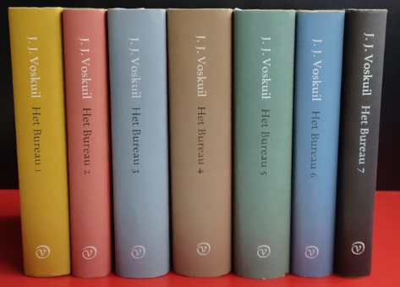
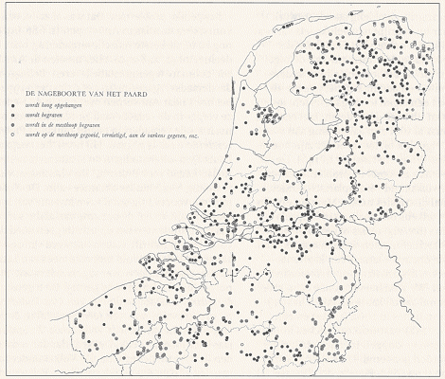
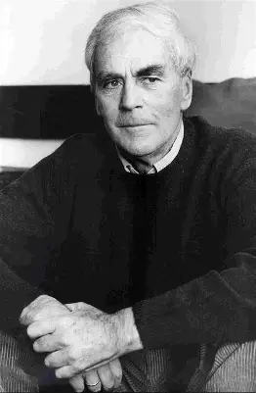

Slide 28
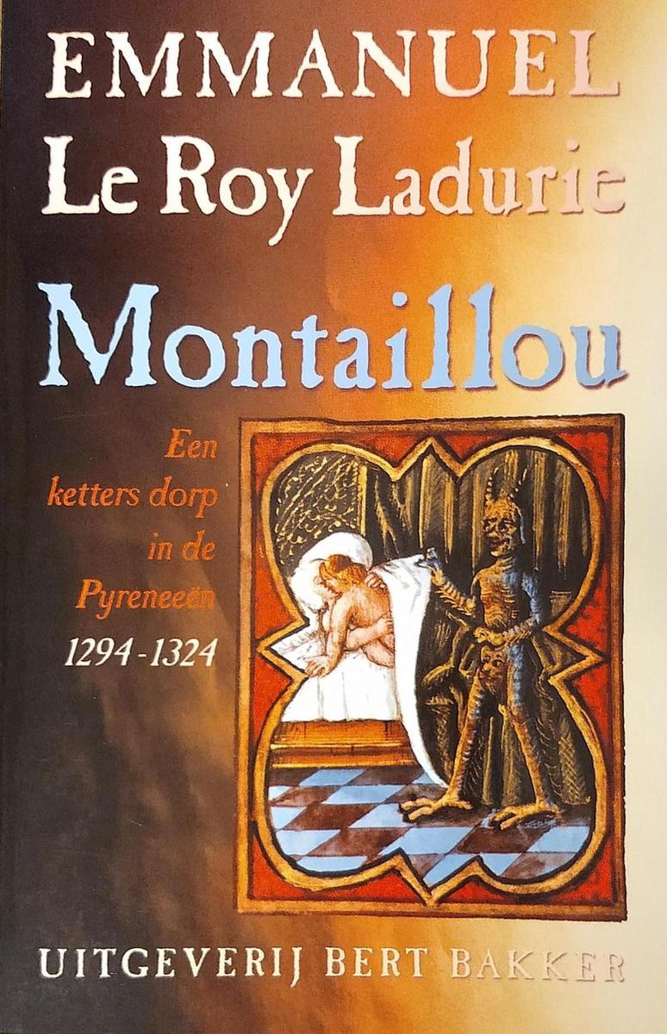
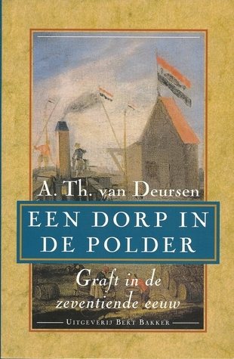

Slide 29
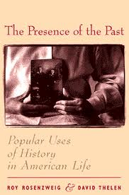
‘The Presence of the Past’
1998: Positieve visie op populaire belangstelling voor geschiedenis
Geschiedenis = belangrijk voor
mensen, ‘popular history making’

Slide 30
How connected to the past do you feel? (1-10 scale)
 | Mean | 8-10 | 1-3
Gathering with your family | 7,9 | 67% | 6,7%
Visiting a history museum or historic site | 7,3 | 56 | 8,6
Celebrating a holiday | 7,0 | 52,7 | 13,8
Reading a book about the past | 6,5 | 39,5 | 12,0
Watching a movie or television program about the past | 6,0 | 27,4 | 14,0
Studying history in school | 5,7 | 27,8 | 20,8

Slide 31
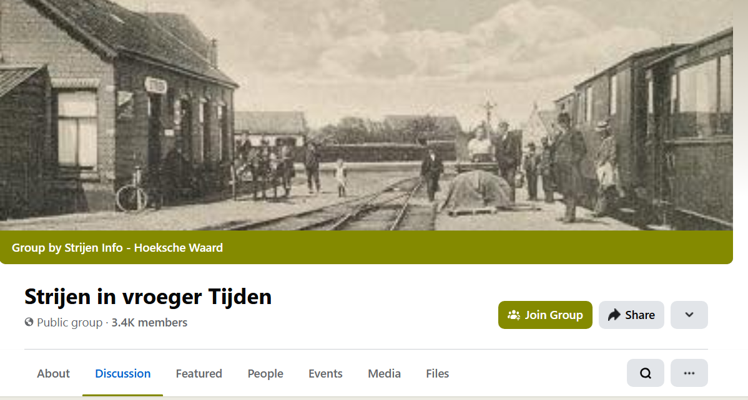
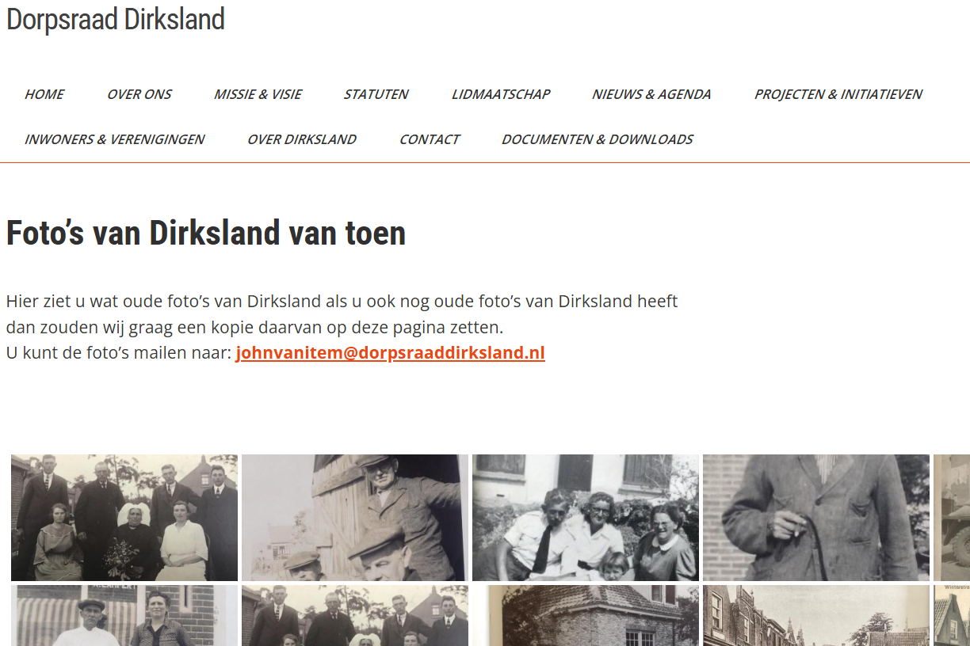

Slide 32
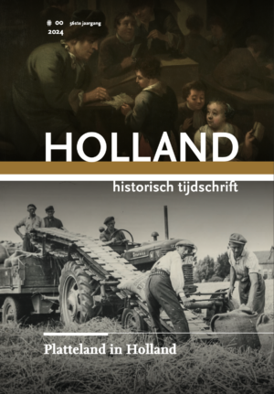
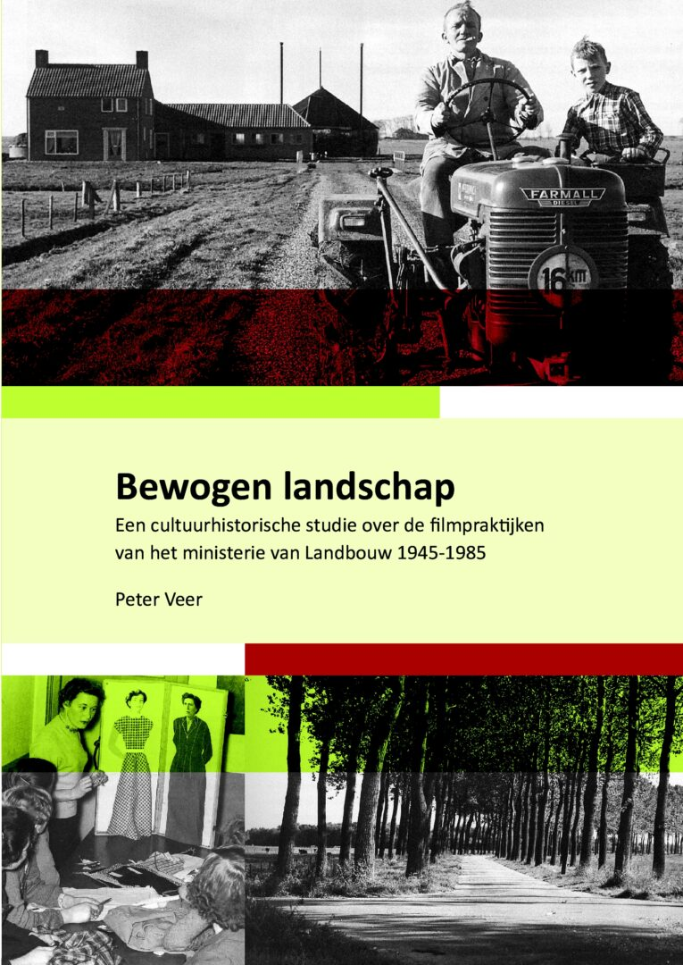
Landbouwfilms
Regionaal Archief Dordrecht |

Slide 33
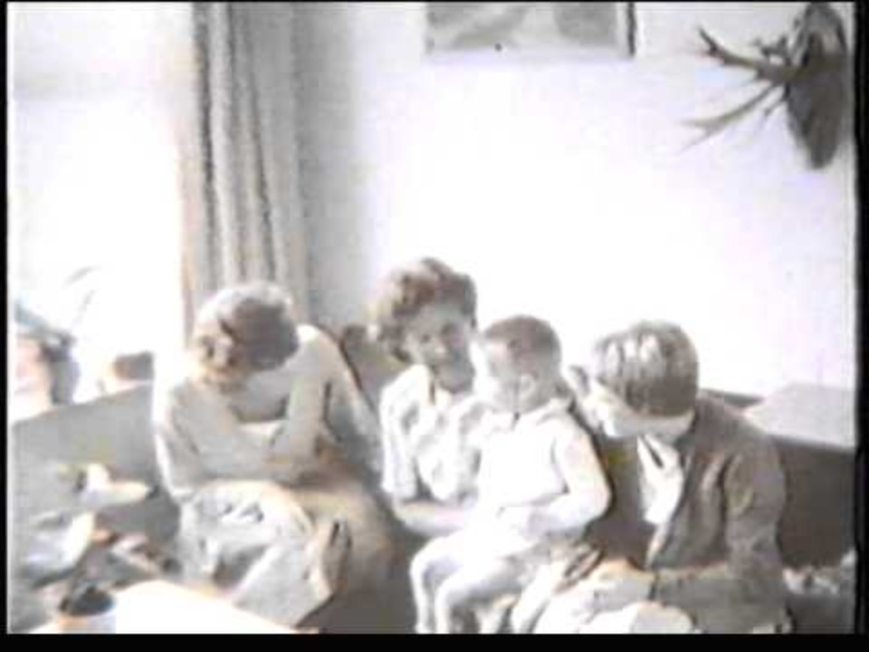

Slide 34
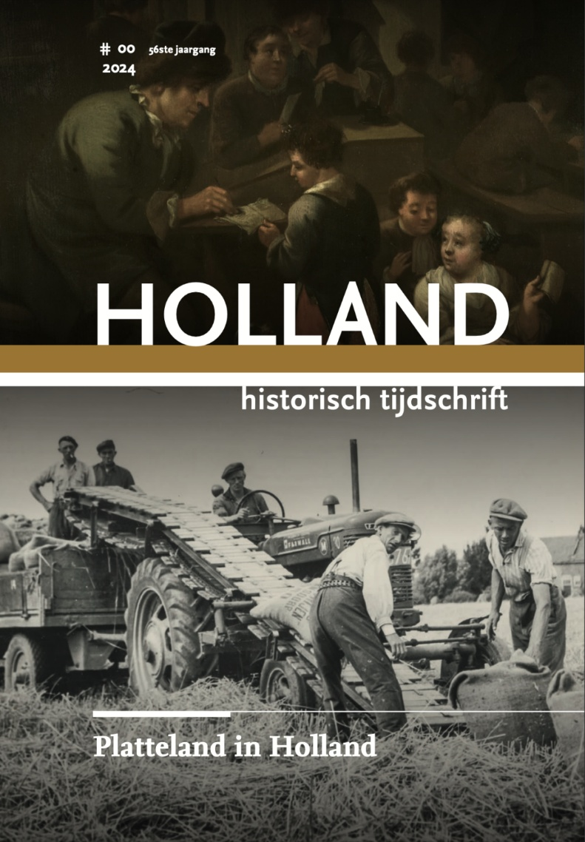
Filmmateriaal:
Archieven
Schatkamer, YouTube, etc.
Kijk op zolder!

Slide 35
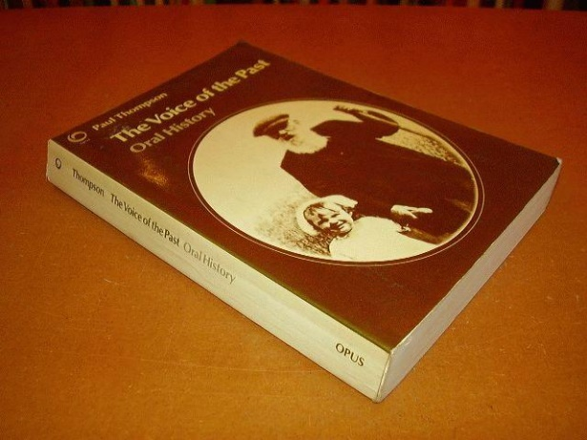
Oral History
‘History from below’: bronnen zelf maken
Paul Thompson, The Voice of the Past (1978)
Democratisering van geschiedenisonderzoek: ‘For the co-operative nature of the oral history approach has led to a radical questioning of the fundamental relationship between history and the community. Historical information needs not to be taken away from the community for interpretation and presentation by the professional historian. Through oral history the community can, and should, be given the confidence to write its own history’.
‘They [the people] do not just have to learn their own history; they can write it. Oral history gives history back to the people in their own words. And in giving a past, it also helps them towards a future of their own making’.

Slide 36
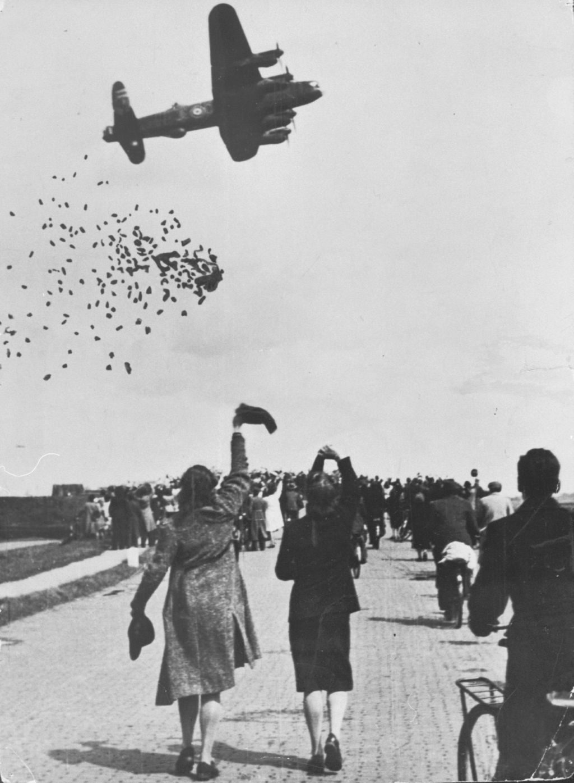
Zweeds wittebrood (winter 1944/1945)

Slide 37

Andere Tijden: De mythe van het Zweedse wittebrood

Slide 38



Slide 39

Oral history:
Sprekendegeschiedenis.nl
Ga het gesprek aan!

Slide 40


Slide 41
Plattelandsgeschiedenis
Kansen voor onderzoek
Arjan Nobel
Erfgoedhuis Zuid-Holland
22-6-2026

Slide 42


Van akker tot archief: sporen van agrarische geschiedenis van Zuid-Holland

Slide 43



Peter Diebels
Provinciearchivaris

Slide 44

Wat doet een provinciearchivaris?
Toezicht op archief-en informatiebeheer door gemeenten en gemeenschappelijke regelingen in de provincie
Toezicht op het archief- en informatiebeheer van de provincie Zuid-Holland zelf
Beheerder van de (historische) provinciale archieven

Slide 45

Archieven van de provincie Zuid-Holland
Berusten bij het Nationaal Archief
Nationaal Archief beheert en stelt beschikbaar
Provinciearchivaris is de formele beheerder

Slide 46


Wat kunt u vinden in het provinciaal archief?

Slide 47

Provinciaal archief - welk archiefmateriaal?
Alle (papieren) archieven van de provinciale organen van Holland en Zuid-Holland en van de commissaris van de Koning(in) in Zuid-Holland
  Periode 1814 - 2013
  ruim 3 kilometer
  Openbaar
  Kaartencollectie
  Grotendeels gedigitaliseerd
Te vinden via https://www.nationaalarchief.nl/

Slide 48
Archieven van vóór 1814 ?
Nationaal Archief beheert de archieven van Holland van 1200 tot 1814
Grondgebied
Noord- en Zuid-Holland
Noordelijk deel van Noord-Brabant
Delen van Utrecht
Vlieland, Terschelling en Urk
Archieven van:
Graven van Holland
Gewest Holland (vanaf 1581)
Diverse regionale besturen in Holland
Andere overheidsinstellingen en particulieren

Slide 49

Rijksarchieven in de provincie
Archiefvormers zijn
Rijksdiensten werkzaam in de provincie
Rechtbankarchieven
Justitiële inrichtingen
Notariële archieven
Kamers van Koophandel
Particulieren

Slide 50

Hoe doe je onderzoek in het Nationaal Archief ?

Slide 51

Zoekscherm en/of zoekhulpen

Slide 52


Slide 53


Slide 54

Agrarische geschiedenis in de provinciale archieven
Rol van provincie
Nu - focus op ruimte, duurzaamheid, vernieuwing.
Kernbegrippen: hoogtechnologisch, natuurinclusief en multifunctioneel Een Uitvoeringsagenda Landbouw Zuid-Holland 2025 -2030
Voorheen
In 20e eeuw van passief toezicht naar actieve sturing
Na WO II - Schaalvergroting en modernisering
Jaren ‘70 - Landinrichting , milieubescherming en natuurbeheer

Slide 55
Provinciale bemoeienis
19e eeuw o.a. 3.02.20 Inventaris van het archief van het Provinciaal Bestuur van Zuid-Holland, 1814-1844
Voorbeelden
Vaststellen van het jacht- en visseizoen
Uitgifte van jacht- en visakten.
Vergunningen voor verveningen en toezicht op de uitvoering van de verveningen oefende het college toezicht uit.
Verslagen van de provinciale commissie van landbouw over de toestand van de landbouw
Colleges voor de Grote en Kleine visserij
3.11.01 Inventaris van het archief van de Commissie van Landbouw in het Zuidelijk Gedeelte van de Provincie, 1805-1851
* verslagen betreffende de staat van de landbouw, de gewassen en lijsten van gedekte merries

Slide 56
Subsidieverlening
Subsidieverlening ten behoeve van de ontwikkeling van de veeteelt, 1933-1973
Organisaties voor de schapenfokkerij, geitenfokverenigingen, rundveefokkerij, varkensfokkerij, paardenfokkerij
Stichting voor de rundveeverbetering ten behoeve van het melkhoudbaarheidsonderzoek, jaren 70
Stichting Varkensproefbedrijf (Zuid- en) West- Nederland, 1971-1973
3014-3015 Wijziging van het Stierenreglement Zuid-Holland
3016 Reglement van werkzaamheden van de Provinciale commissie ter bevordering van de rundveefokkerij, 1951-1957
Bron 3.02.22 Inventaris van het archief van de Griffie van de provincie Zuid-Holland, (1826) 1946 – 1975
Molens
4240 Instelling en wijziging van de Maal- en draaipremieregeling molens,
4241 Wijzigingen van de subsidieregeling voor het onderhoud van molens,
4242-4247 Vergaderingen van de Vaste commissie voor advies en bijstand voor monumentenzorg en molens

Slide 57

Hollandsche Maatschappij van Landbouw, 1847-1982
3.21.21 Inventaris van het archief van de Hollandsche Maatschappij van Landbouw
Een organisatie van agrariërs in de beide Hollanden
Opgericht in 1847
Doelen:
  verbeteren van de maatschappelijke positie van agrarische bedrijven
  bevordering welzijn en welvaart van ondernemers in de landbouw en hun gezinnen
  belangenbehartiging van de leden.
Archief bevat notulen, correspondentie, statistieken, ledenregistratie, contacten met andere organisaties en instellingen op het gebied van land- en tuinbouw en met overheidsorganisaties en eigen periodieken

Slide 58
Particuliere en verenigingsarchieven
3.20.76 Inventaris van het archief van de familie Del Court van Krimpen, (1506) 1611-1979
Enkele familieleden waren actief in de verbetering van de landbouw, veeteelt en houtteelt
3.21.32 Inventaris van het archief van de Vereniging Proeftuin voor de Bloembollencultuur, 1913-1974

Slide 59
Taak - Ruimtelijke ordening
3.02.43 Inventaris van het archief van de Provinciale Planologische Dienst in Zuid-Holland, (1938) 1945-1986
3.11.5328 Inventaris van het archief van de Cultuurtechnische Dienst / Landinrichtingsdienst in de provincie Zuid-Holland en taakvoorgangers, 1923-1997
o.a. Landinrichting over de periode 1945 - 1995
3.11.13 Inventaris van de archieven van Plaatselijke Commissies van de Landinrichtingsdienst (voorheen Cultuurtechnische Dienst), Provincie Zuid-Holland, 1962-1988

Slide 60

Tuinbouw
3.11.20 Inventaris van de archieven van de Proefstations in de provincie Zuid-Holland van het Ministerie van Landbouw, Natuur en Voedselkwaliteit, (1897) 1899-1979 bevat o.a.
Proefstation voor de Groente- en Fruitteelt onder Glas in Naaldwijk in de periode 1902 – 1979 (1991)
Rijkszuivelstation in Leiden in de periode (1897) 1899 – 1963
2.11.108 Inventaris van het archief van de Stichting Proefstation voor Bloemisterij en Glasgroente te Naaldwijk en taakvoorgangers, 1901-2001
2.11.107 Inventaris van de archieven van de Stichting Proefstation voor de Boomkwekerij te Boskoop, (1899) 1943-2002
2.11.103 Inventaris van het archief van de Vereniging Proeftuin Rijnsburg en Omstreken te Rijnsburg, 1956-2000

Slide 61


Slide 62

Boerderijen
3.21.09 Inventaris van de Negotiatie "Land is Zekere Bezitting“
Exploitatie landerijen in drooggemaakte polders Bleiswijk en Hillegersberg, 18e – 20e eeuw
99-101 Registers met aantekening van de soort der gewassen den stand van de oogst en het aantal en de soort van het vee, dat op de boerderijen gehouden wordt, 1782--1847
126 Bestekken voor het bouwen van nieuwe boerderijen, stallen en schuren. 1906-1911
3.19.40 Inventaris van het Huis (Oud-) Alkemade eind 16e -20e eeuw
Stukken over de bezitting, verhuur en verkoop van deze hofstede van eind 16e tot begin 20e eeuw; aan-en verkoop van andere huizen (Meerlust, Vrederust) en grondbeheer (oa. zwanendrift, eendenkooi en visserij) van goederen in Warmond, Oegstgeest en Sassenheim

Slide 63
Land- en tuinbouwonderwijs
3.11.12 Inventaris van het archief van de Rijks Middelbare Landbouwschool te Gouda, 1947-1972
3.11.11 Inventaris van het archief van de Rijks Middelbare Tuinbouwschool te Naaldwijk, 1951-1961
3.11.10 Inventaris van het archief van de Rijks Middelbare Tuinbouwschool te De Lier, 1965-1989
3.11.08 Inventaris van het archief van de Rijks Middelbare Tuinbouwschool te Lisse, 1890-1990

Slide 64

Bedrijven

Slide 65
Kamers van Koophandel
3.17.17.04 Inventaris van het archief van de Kamer van Koophandel en Fabrieken voor Rotterdam, 1922-2013
3.17.16 Inventaris van het archief van de Kamer van Koophandel en Fabrieken van Zoetermeer en omstreken (Handelsregister), 1921-1976, met Index op Zaak- en Persoonsnamen
Bijvoorbeeld Hellevoetsluis - Lamers, W. 17020 Landbouw Periode: 1921-1976
3.17.13.05 Inventaris van het archief van de Kamer van Koophandel en Fabrieken voor 's-Gravenhage, 1922-1979

Slide 66
Cultuur en monumenten
3.02.22 Inventaris archief Griffie van de provincie Zuid-Holland, (1826) 1946 – 1975
Provinciale Molencommissie, 1948-1976
3317 Kaartsysteem betreffende de financiering van molens in Zuid-Holland, met opgave van vergaderdata van de Provinciale Molencommissie, Provinciale Staten en Gedeputeerde Staten en de daar genomen besluiten, 1948 - 1973,
Alfabetisch geordend op plaatsnaam

Slide 67

Fotocollecties

Slide 68

Beeldarchief Zuid-Holland

Slide 69
Voorbeelden Nationaal Archief
2.24.06.02 Inventaris van het fotoarchief van de Nederlandse Heidemaatschappij, 1915-1970 - [glasnegatieven, lantaarnplaatjes en zachte negatieven]
2.24.06.01 Inventaris van het fotoarchief van de Heidemaatschappij, 1910-1970 - positieven
Afbeeldingen van o.a. ontginningen, cultuurprojecten, land- en tuinbouw, boerderijen, bomen en andere flora

Slide 70

Nederlandse Heidemaatschappij

Slide 71


Druiventeelt 1925

Slide 72

Historische beeldbank provincie
beeldarchief.zuid-holland.nl
De historische beeldbank bevat foto's en films uit de archieven van de provincie Zuid-Holland. De collectie beslaat grofweg de periode van 1920 tot 1990 en blijft de komende jaren groeien.

Slide 73

Historische beeldbank

Slide 74

Molens

Slide 75


Slide 76


Slide 77

Aanvullende bronnen
Gemeente- en streekarchieven
Rijksdienst voor het Cultureel Erfgoed
Delpher
Collectie Nederland
Geschiedenis van Zuid-Holland

Slide 78

RCE

Slide 79
RCE
Agrarische collecties en verzamelingen
Zo'n 125 openbaar toegankelijke collecties en verzamelingen rond agrarische cultuurgoederen. Mix van agrarisch erfgoed, plattelandscultuur en volkskunst.
Artikelen in dit thema
Agrarisch erfgoed - reikwijdte
Bronnen voor onderzoek naar roerend agrarisch erfgoed
Historische landbouwmachines 1880-1965
Historische landbouwmachines 1880-1965 voorlopige toonbeeldenlijst
Lijst van agrarische verzamelingen en collecties in Nederland
Netwerk Roerend Agrarisch Erfgoed
Thesaurus Roerend Agrarisch Erfgoed (TRAE)
Verklaring tot Behoud van Agrarisch Erfgoed in Nederland

Slide 80

Beeldbank RCE

Slide 81

Geschiedenis van Zuid-Holland: waar verhalen verbinden - Geschiedenis van Zuid-Holland

Slide 82

Verhalen ….

Slide 83

22-6-2026
#erfgoedhuiszh

Slide 84




#erfgoedhuiszh

Slide 85
Presentatie
Introductie
Aanleiding
Uitwerking
Onderzoeksproces
  > Mogelijk archiefonderzoek
#erfgoedhuiszh

Slide 86
Boerderijlinten?
Linten → Aaneengesloten of deels aaneengesloten bebouwing langs een lineaire as (structuurdrager)
Gesloten, halfopen of open
Halfopen en open → boerderijlinten
Sterke relatie met landschap
#erfgoedhuiszh

Slide 87








Structuren
#erfgoedhuiszh

Slide 88
Aanleiding handreiking
Vervolgstap op onderzoek BSLA
Weinig aandacht voor
Te algemene benadering
Bewustwording, kennisoverdracht en activatie
Erfgoedinclusief ontwikkelen
Ambtenaren, eigenaren
#erfgoedhuiszh

Slide 89



Slide 90
Uitwerking linttypen
Herkenning en richtlijnen
#erfgoedhuiszh

Slide 91


Slide 92


Slide 93


Slide 94
Onderzoeksproces
Literatuuronderzoek
Verschillende ontstaansredenen
    Ontginning & landgebruik
    Mobiliteit & handel
    Veiligheid
    Planmatig
Veldwerk (cultuurhistorische kenmerken)
Observatie, analyse, interpretatie
Mogelijk archiefonderzoek voor ontwikkelingsgeschiedenis
#erfgoedhuiszh

Slide 95



Veldwerk

Slide 96



Archiefonderzoek
Kaartje begrenzing polder Zuidbroek. Archief polderreglementskaarten provinciaal bestuur Zuid-Holland. (auteur onbekend, 1860, 1879, 1958)
NL-HaNA_4.ZHPB2_537_001
Satellietfoto, objectstorage.com (2026)

Slide 97


Bergambacht sectie A3 minuutplan. Minuut- en vervolgplans district Rotterdam, 32. (auteur onbekend, 1829) NL-HaNA_4.KADOR-R_32_A03
Luchtopname Bergambacht. Fotocollectie Rijksvoorlichtingsdienst Eigen, nummer 34165 (KLM Aerocarto, jaartal onbekend, vermoedelijk 1950-1960) Niet als archiefstuk aanwezig (eigendom Aviodrome)

Slide 98

Knelpunten en valkuilen
Kaart van het windas van Bergambacht tot aan het windas van Zuidbroek. Onderdeel collectie Hingman eerste supplement, 4608 (auteur onbekend, ca. 1800) NL-HaNA_4.VTHR_4608

Slide 99



Satellietfoto, google maps (2026)
Kaart ‘Het hooge heemraadschap van de Crimpenre Waard’ (auteur Johannes Leupenius, 1683, herziening 1741) Utrecht University Repository

Slide 100

Afsluiting
Online versie handreiking
#erfgoedhuiszh

Slide 101
Programma
12.00 uur: Lunch
12.30 uur: Start wandeling naar Nationaal Archief voor middagprogramma
- Rondleiding door depot Nationaal Archief (13.00-14.00 uur)
- Masterclass Archiefonderzoek (13.00-15.00 uur)

